Slide 1

الرِّياضِيّات
الصَّفُّ الرابع

Slide 2

فَريقُ الْعَمَل
مكان العمل | المعلمة
بنات مراح رباح الثانوية | 1) أسيل سعيد جبرين الحسنات
أبو عمّار الأساسية المختلطة | 2) رانية فتحي علي صبح
ذكور حسن مصطفى الأساسية | 3) منى عبدالله يوسف محمود
رياض الأقصى الأساسية المختلطة | 4) ياسمين موسى أحمد الأطرش
بإشراف الأستاذ عصام عبيد الله

Slide 3

نشاط كاشف
تدريب الكتاب
فيديو
عنوان الدرس
عنوان الدرس
لعبة تفاعلية
المهام
العرض
الهدف

Slide 4

عِنْوانُ الدَّرْس
الفرصة

Slide 5
الهَــــدَف
أن يتعرف الطالب إلى مفهوم الفرصة
أن يعبّر الطالب عن فرصة ظهور حادث معين

Slide 6
نَشاط كاشف

Slide 7

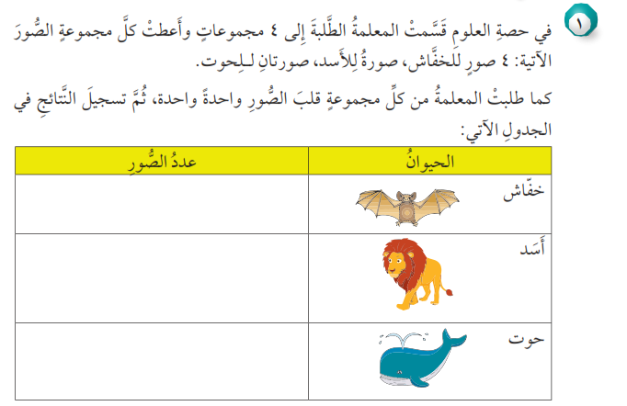
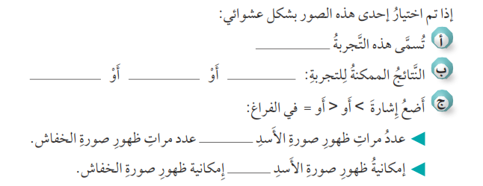
٤
٤
١
٢
تجربة عشوائية
حوت
أسد
خفّاش
<
<

Slide 8
الْعَرْض

Slide 9
هَيّا نٌشاهِدُ مَعاً

Slide 10



Slide 11
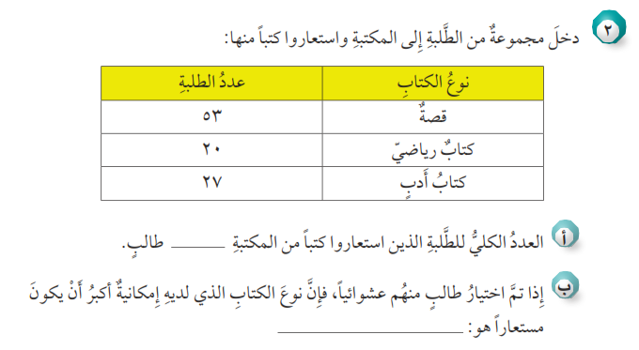

١٠٠
قصة

Slide 12






Slide 13
تَدْريباتُ الْكِتاب

Slide 14
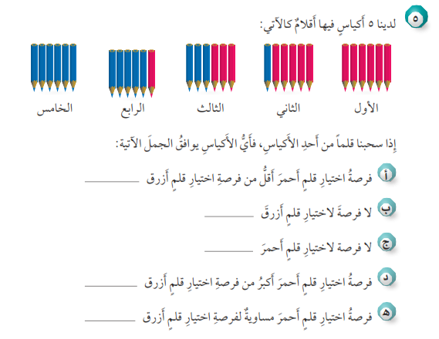
تَدْريبُ الْكِتاب س5 ص 116

Slide 15
هَيّا نَلْعَب

Slide 16



اضغط هنا

Slide 17
الْمَهامُ

Slide 18

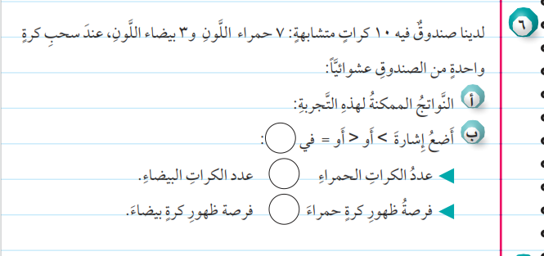
نشاط تطبيقي

Slide 19


مُهِمْة أدائية :
قم بتصميم القرص الدوار وألوّنه كما في الشكل ، أضع سلايد شفاف على اللون الأبيض وألوّنه في كل مرة حسب المطلوب التالي :
تزيد فرصة اختيار اللون الأزرق.
تكون فرصة اختيار اللون الزهري مستحيلة .
تتساوى فرصة اختيار اللون الأسود مع اللون الأحمر .
أقوم بعمل التقاط للشاشة في حالة وأسجل النتيجة التي تظهر معك وأرسلها لمعلمك عبر المجموعات الصفية

Slide 20

وفقكم الله يا أبطال
أحسنتم
إلى اللقــــاء

